Slide 1
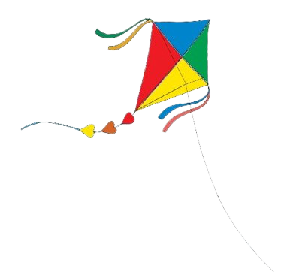
ÂM NHẠC 8

Slide 2
Chủ đề 7 ĐOÀN KẾT
BÀI 13
– Hát: Bài hát Cánh én tuổi thơ
– Nghe nhạc: Tác phẩm Bóng cây kơ-nia
– Thường thức âm nhạc: Nhạc sĩ Phan Huỳnh Điểu
– Lí thuyết âm nhạc: Gam thứ, giọng thứ, giọng La thứ

Slide 3
Tiết 28
– Hát bài Cánh én tuổi thơ
– Gam thứ, giọng thứ, giọng La thứ
– TN&KP: Tạo ra một giai điệu ở giọng La thứ

Slide 4
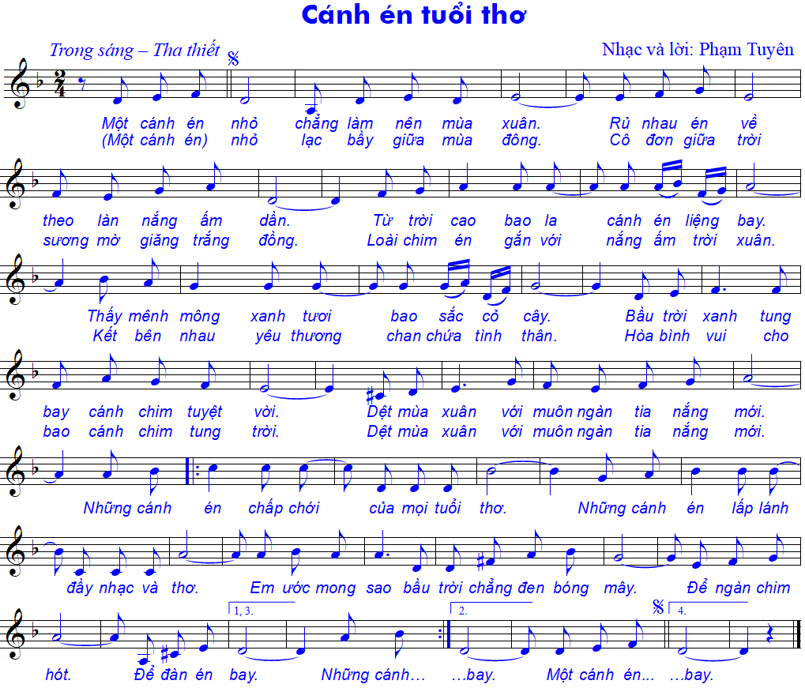
I. Hát bài

Slide 5
Giới thiệu bài hát
Với giai điệu thiết tha, lời ca giàu hình ảnh, suốt nhiều năm qua Cánh én tuổi thơ là bài hát được thiếu nhi Việt Nam yêu thích. Năm 2000, báo Thiếu niên Tiền phong, Hội Nhạc sĩ Việt Nam, Ban Khoa học Giáo dục VTV, Ban Âm nhạc Đài Tiếng nói Việt Nam đã bình chọn Cánh én tuổi thơ vào danh sách “50 bài hát thiếu nhi hay nhất thế kỉ XX”. Nội dung bài hát truyền đi thông điệp: Mỗi cá nhân không thể sống nếu tách mình ra khỏi vòng tay của cộng đồng.
Tác giả bài hát là nhạc sĩ Phạm Tuyên, ông đã sáng tác nhiều ca khúc cho lứa tuổi học sinh như: Tiến lên đoàn viên, Chiếc đèn ông sao, Hành khúc Đội Thiếu niên Tìền phong Hồ Chí Minh, Gặp nhau dưới trời thu Hà Nội, Cô và mẹ, Cánh én tuổi thơ,…
Năm 2012, ông được Nhà nước trao tặng Giải thưởng Hồ Chí Minh về Văn học – Nghệ thuật.

Slide 6
Nghe hát mẫu

Slide 7
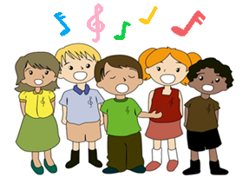

Slide 8
Học hát từng câu lời 1 (Đoạn 1)

Slide 9
Học hát từng câu lời 1 (Đoạn 2)

Slide 10
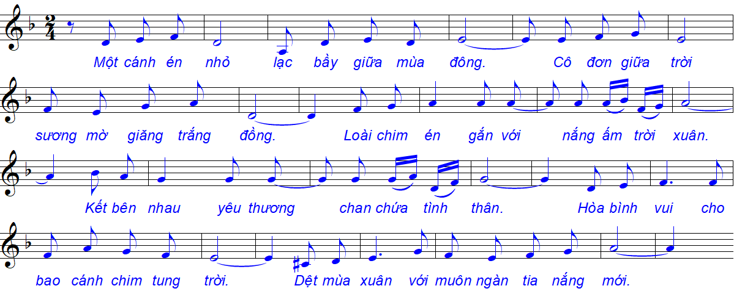
Học hát lời 2 (Đoạn 1)

Slide 11
Hát hoàn chỉnh cả bài

Slide 12
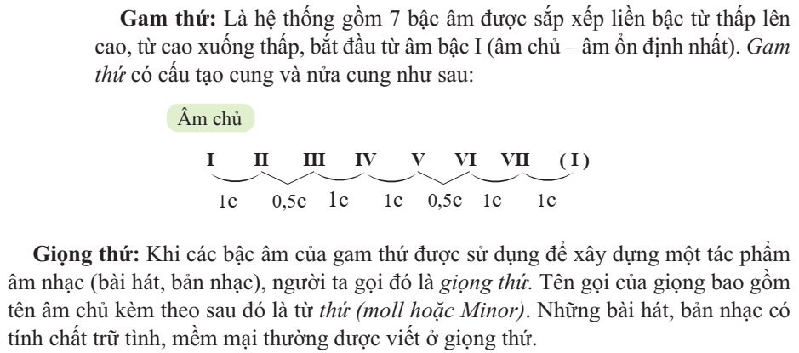
II. Gam thứ, giọng thứ, giọng La thứ

Slide 14
Thảo luận nhóm
Bậc I của giọng La thứ là nốt La, hãy dựa vào sơ đồ cấu tạo cung và nửa cung của gam thứ để xác định tên các nốt ở các bậc âm còn lại.
Một bản nhạc viết ở giọng La thứ thì ở hoá biểu có dấu thăng hay dấu giáng nào không?
Giọng La thứ có âm chủ là nốt gì?
Bản nhạc viết ở giọng La thứ thường được kết về nốt nào?

Slide 15
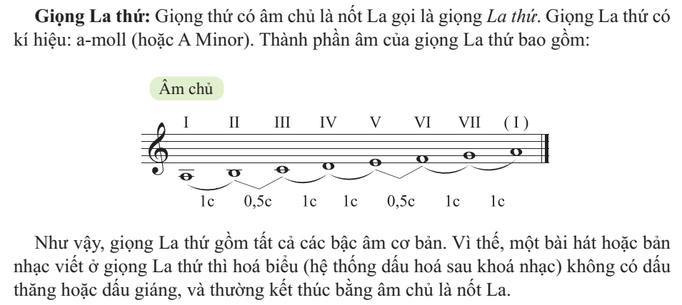

Slide 16
Đáp án
Những bài đọc nhạc trong SGK Âm nhạc 8 viết ở giọng La thứ:
– Bài đọc nhạc số 7 (trang 57)
– Bài đọc nhạc số 8 (trang 65)
2. Đặc điểm giống nhau của giọng Đô trưởng và giọng La thứ:
– Thành phần âm gồm tất cả các bậc âm cơ bản: Đô, Rê, Mi, Pha, Son, La, Si.
– Hoá biểu (hệ thống dấu hoá sau khoá nhạc) không có dấu thăng hoặc dấu giáng.

Slide 17
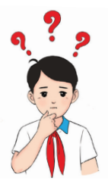
III. Trải nghiệm và khám phá: Tạo ra một giai điệu ở giọng La thứ

Slide 18
Dặn dò về nhà
Tập hát bài Cánh én tuổi thơ; thuộc lời ca.

